Slide 1
北海道
北海道札幌市
40
RWKYI
株式会社スリーエス
チーム紹介、目標、意気込み
【チーム紹介】
【目標・意気込み】
モデルの構成
要求分析
ダミーテキストダミーテキストダミーテキストダミーテキストダミーテキストダミーテキストダミーテキストダミーテキスト
ダミーテキストダミーテキスト
ダミーテキストダミーテキスト
分析モデル
ダミーテキストダミーテキストダミーテキストダミーテキストダミーテキストダミーテキストダミーテキストダミーテキスト
ダミーテキストダミーテキスト
ダミーテキストダミーテキスト
（文字サイズは16ポイント以上）
配布時のこの領域の大きさが記載可能な範囲です
モデルの概要
ダミーテキストダミーテキストダミーテキストダミーテキストダミーテキストダミーテキストダミーテキストダミーテキスト
ダミーテキストダミーテキスト
ダミーテキストダミーテキスト
（文字サイズは16ポイント以上、全角で300文字程度）
提出時には消してください
提出時には消してください
提出時には消してください
ここに書いた説明で、どのように分析設計が進められ、分析に何が書いてあるか、設計の何が書いてあるか、制御として何に取り組んでいるか、それらがどのようにつながっているか、といったことが把握できる
ここに書いた説明で、モデル図全体を読んで得られる分析、設計の全体像、重要なポイント、効果や実績を捉えることができる

Slide 2
機能モデル
ここに機能のモデルを書く

Slide 3
構造モデル
ここに構造のモデルを書く

Slide 4
振舞いモデル
ここに振舞いのモデルを書く

Slide 5
ブロック de トレジャーハンター 要件分析
ブロック de トレジャーハンターはライントレース終了後に走行する障害物コースである。この障害物のコースは格子状のマトリクスとマトリクスの交点にある赤、青、黄、緑のパターン、パターン間の黒線でできたノードで構成される。このマトリクス上に5つのパターンで、3つのブロックがパターン上に設置される。3つのブロックの2つは青で、1つは赤である。青ブロックを押し出し、赤ブロックをゴールまでもっていくことが求められる。
以上の要件をもとに、UMLを用いて要件分析を行った。ステートマシン図、シーケンス図を作成してプログラムの流れを設計した。
マトリクス走査状態 ステートマシン図
マトリクス走査状態の詳述したステートマシン図を以下に示す。本プログラムではブロックの配置ごとに用意された命令の配列を実行して、マトリクスを走査する。マトリクスの赤、青、黄、緑パターンの直上で命令を評価する。命令は前進命令、右旋回命令、左旋回命令、青ブロック押し出し命令、赤ブロック取得命令で構成される。マトリクス上の各パターンの上でそれぞれの命令が実行される。
マトリクス進行の流れ ステートマシン図
マトリクス進行の流れをステートマシン図として以下に示す。前半のライントレースは赤いパターンで認識で判定される。判定後、マトリクス開始位置移動状態に遷移する。マトリクス開始位置とは、青に隣接する外側の赤パターンである。この位置の判定によってマトリクス走査状態に入る。マトリクス走査状態は右のステートマシン図に示す。マトリクス走査状態は赤ブロック保持命令実行終了で終了し、ゴール位置移動状態に入る。

Slide 6
マトリクス走査処理 シーケンス図
マトリクス走査処理でのシーケンス図を右に示す。マトリクス走査処理ではev3マイコン、モーターユニット、反射光センサユニット間で相互にメッセージのやり取りが行われる。

Slide 7
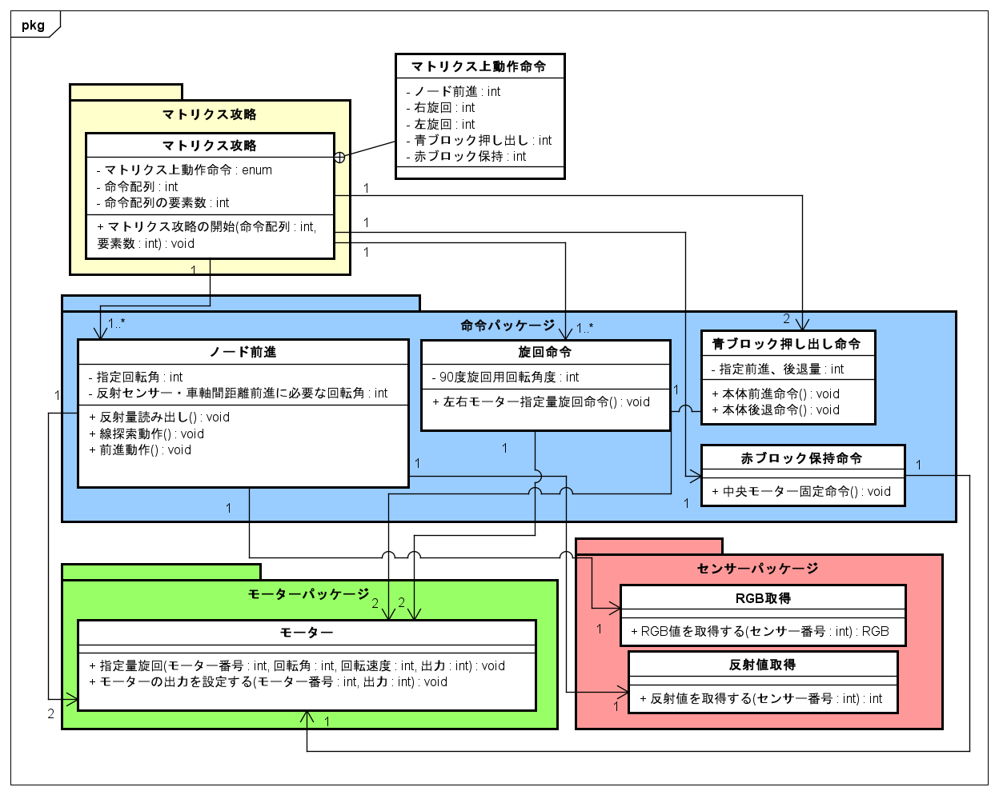
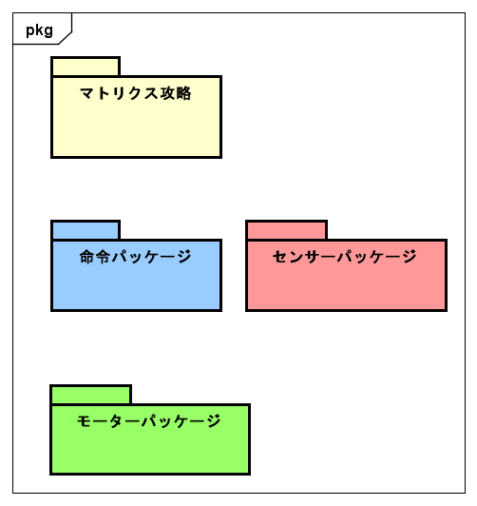
構造モデル
クラス図
パッケージ図
ブロックが配置される組み合わせに応じて命令配列にマトリクス上動作命令を設定し、命令パッケージで配列インデックス順に命令を呼び出す
パッケージ | 説明
マトリクス 攻略 | 命令を呼び出す パッケージ
命令 パッケージ | 走行の管理をする パッケージ
モーター パッケージ | モーターユニットの 制御
センサー パッケージ | 反射光センサーユニットの制御

Slide 8
工夫点（最終頁とする）
ここに選択した機能を実現するための工夫点を書く
課題（問題）、対策、効果が分かる形で書く…などなど
工夫点を記載する場合でも、最大ページ数は変わらない。

